Slide 1
Manajemen
Sumber Daya Manusia Global
Week 9

Slide 2
Tujuan pembelajaran : Memilih strategi Manajemen Sumber Daya Manusia (MSDM) global untuk mengefisienkan biaya.

Slide 3
Pendahuluan
MSDM international mengacu pada kegiatan yang dilakukan organisasi atau perusahaan untuk memanfaatkan sumber daya manusia secara efektif dan efisien.
Kegiatan tersebut meliputi:
Menentukan strategi sumber daya manusia
Penentuan jajaran kepegawaian (staffing)
Pengembangan manajemen
Hubungan kerja

Slide 4
FAKTA 1: DIGITALISASI EKONOMI
Wajah baru dalam perekonomian global demi mencapai efisiensi dan efektivitas. Tenaga manusia tidak lagi dibutuhkan dalam jumlah besar karena dapat digantikan oleh teknologi digital.
Indonesia membutuhkan 17 juta orang yang akan bekerja di bidang ekonomi digital hingga 2030. 4% diantaranya akan bekerja di sektor manufaktur, sementara sisanya di jasa industri terkait (Menpen, 2019)

Slide 5
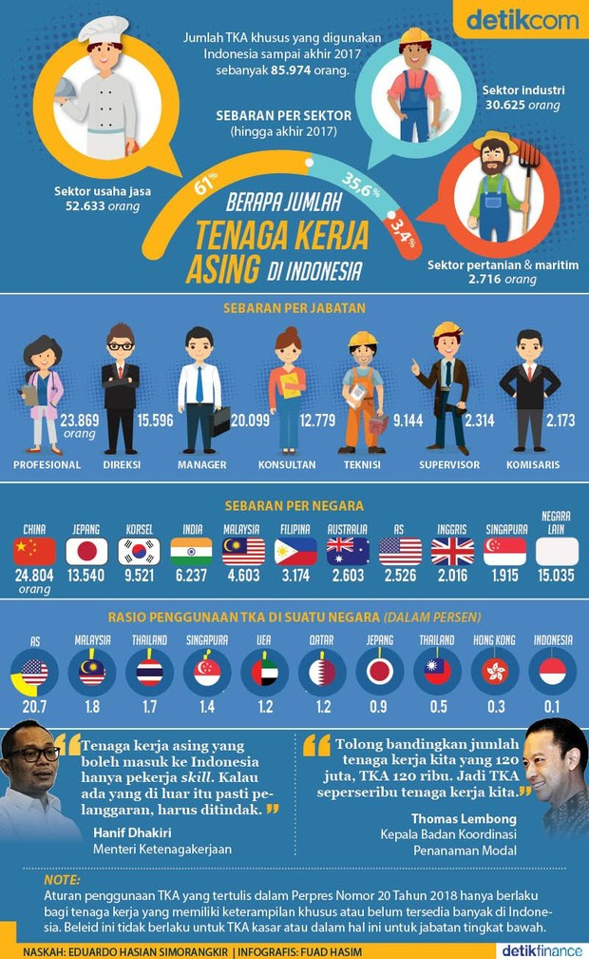
Fakta ke 2 :
Perbandingan TKA vs TKI
Perbandingan adalah
1/1.000

Slide 6
Pertanyaan : 1. Pada Negara kita ( Indonesia ), jumlah mana yang lebih besar, TKA atau TKI ? 2. TKI kita paling besar berada di Negara mana ? 3. TKA dari Negara mana yang paling besar di Indonesia ?

Slide 7
Jenis Kebijakan Penentuan Jajaran Kepegawaian
Etnosentris,
Polisentris
Geosentris

Slide 8
Etnosentris
Kebijakan dimana warga negara asal perusahaan mengisi semua posisi manajemen kunci
Keuntungan:
Mengatasi kekurangan manajer yang berkualitas di negara asal
Budaya terintegrasi
Membantu transfer kompetensi inti
Kerugian:
Menghasilkan kebencian di negara tujuan
Dapat menyebabkan miopia budaya

Slide 9
Polisentris
Membutuhkan warga negara tujuan untuk mengelola anak perusahaan, sementara warga negara asal menempati posisi penting di kantor pusat perusahaan.
Keuntungan:
Menghilangkan miopia budaya
Biaya rendah untuk pelaksanaan
Kerugian:
Membatasi mobilitas karir
Mengisolasi kantor pusat dari anak perusahaan asing

Slide 10
Geosentris
Mencari orang-orang terbaik untuk pekerjaan kunci di seluruh organisasi
Keuntungan:
Menggunakan sumber daya manusia secara efisien
Membangun budaya yang kuat dan jaringan manajemen informal
Kerugian:
Kebijakan imigrasi nasional dapat membatasi pelaksanaan
Biaya tinggi dalam pelaksanaan

Slide 11
5 Negara Terbaik Pilihan Ekspatriat
Tahun 2018 1. Singapura 2. Selandia Baru 3.Jerman 4. kanada 5. Bahrain

Slide 12
CEO Asing di Indonesia, Indonesia Best Foreign CEO 2017 sbb : 1. The Best Foreign CEO in Business Expansion Hemant Bakshi - PT Unilever Indonesia Tbk 2. The Best Foreign CEO in Corporate Social Responsibilities Mindaugas Trumpaitis - PT Hanjaya Mandala Sampoerna Tbk 3. The Best Foreign CEO in Innovation Toshiyuki Inuma - PT Astra Honda Motor 4. The Best Foreign CEO In Business Performance Hemant Bakshi - PT Unilever Indonesia Tbk 5. The Best Foreign CEO in Environmental Issue Yoshihiro Nakata - PT Toyota Astra Motor 6. Popular Foreign CEO in Insurance Sector : 1.Ben Ng (Ng Kee Heng) - PT AIA Financial 2. Choo Sin Fook - PT FWD Life Indonesia 3. Jean Philippe Vandenschrick - PT AXA Mandiri Financial Services 4. Jens Reisch - PT Prudential Life Assurance 5. Tham Chee Kong - PT Tokio Marin

Slide 13
Kegagalan Ekspatriat
Kegagalan kebijakan seleksi perusahaan untuk mengidentifikasi individu yang tidak berkembang di luar negeri.

Slide 14
Penyebab kegagalan ekspatriat
US
Ketidakmampuan pasangan menyesuaikan diri
Ketidakmampuan manajer menyesuaikan diri
Masalah keluarga lainnya
Kematangan pribadi atas manager
Ketidakmampuan untuk mengatasi tanggung jawab yang lebih besar di luar negri
Jepang
Ketidakmampuan pasangan menyesuaikan diri
Kesulitan dengan lingkungan baru
Masalah pribadi atau emosional
Kurangnya kompetensi teknis
Ketidakmampuan untuk mengatasi tanggung jawab yang lebih besar di luar negri

Slide 15
Keberhasilan
Ekspatriat
Orientasi
diri
Orientasi
Orang lain
Kemampuan
Perceptual
Ketangguhan
Budaya

Slide 16
Pelatihan
Manajer
Ekspatriat
Pelatihan
Budaya
Pelatihan
Bahasa
Pelatihan
Praktis

Slide 17
AKTIVITAS WEEK 9
Simaklah video berikut ini https://www.youtube.com/watch?v=wlyS4zrklww
Bandingkan struktur organisasi 2 perusahaan multinasional, perhatikan dan uraikan bagaimana mereka menempatkan personil dalam perusahan mereka, apakah termasuk Etnosentris, polisentris atau Geosentris.
2. Menurut Anda pribadi, dari hal positif dan negatif dari Etnosentris,Polisentris atau Geosentris, mana yang lebih baik diterapkan pada perusahaan multinasional yang bergerak di bidang (pilih salah satu) :
teknologi
manufaktur
transportasi
Jelaskan jawaban Anda dalam uraian singkat minimal 200 kata

